Slide 1

CSR reporting
Vývoj v přístupech CSR reportování
Standardy CSR zpráv:
AA 1000 AccountAbility/Assurance
SA 8000
GRI (Global Reporting Initiativ)
Ing. Pavel Adámek, Ph.D.
adamek@opf.slu.cz
Katedra podnikové ekonomiky a managementu

Slide 2

Reportování CSR
Společenská odpovědnost = triple bottom line + ekonomické dopady
Výstupy:
ESG report
CSR report
Sustainability report
Reportování CSR:
„Proces komunikování sociálních
dopadů a dopadů na životní prostředí
způsobených činností organizace určitým zájmovým skupinám a společnosti jako celku“ (Gray, 1987).

Slide 3
Reportování CSR
Strategický přístup pro řízení organizace (Porter a Kramer - creating share values - koncept sdílených hodnot)
Transparentnost organizace
Obligatorní povinnost (Směrnice - CSRD Corporate Sustainability Reporting Directive)
Popularita (soutěže - Národní cena ČR za společenskou odpovědnost, Czech Top 100, Nejlepší výroční zprávy, Ceny hejtmana za CSR).
Komunikace vůči stakeholderům
Konkurenceschopnost – odlišení se
Dobré PR, image navenek
Popularita - „the most wanted company“
Kapitálová atraktivnost (zájem investorů)
Motivace pro tvorbu reportů

Slide 4
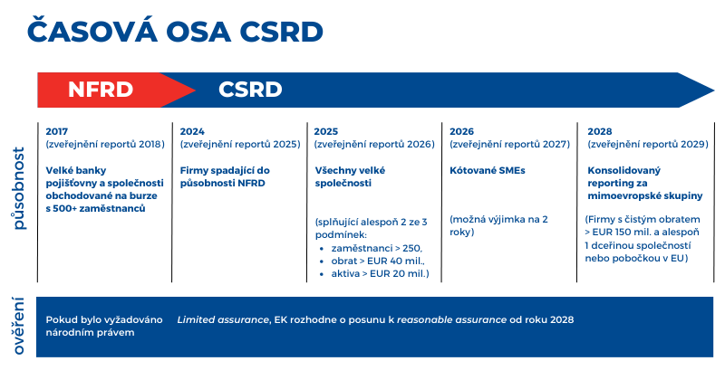
CSRD Corporate Sustainability Reporting Directive
Reportování CSR
Reporting ESG: o co jde, koho se týká, kdy přijde a jak se dotkne firem
Zdroj: MSIC, 2023 https://ms-ic.cz/esg-reporting/

Slide 5
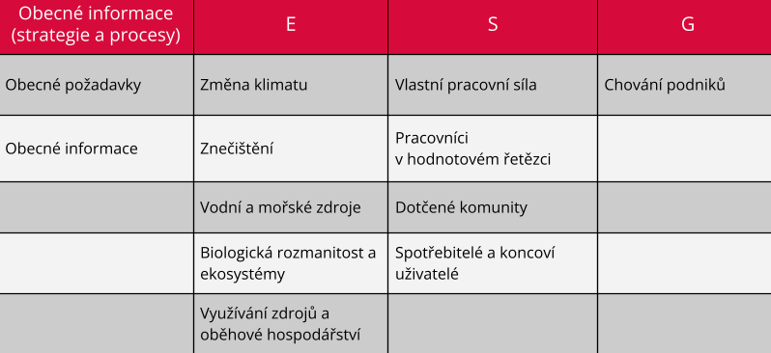
Reportování CSR
Požadavky na zveřejňování informací jsou rozděleny do dvou průřezových či obecných standardů a deseti tematických standardů ve třech zastřešujících oblastech: E (životní prostředí), S (sociální oblast) a G (řízení).
Směrnice - CSRD Corporate Sustainability Reporting Directive)
Co bude bezpodmínečně povinné?
Zdroj: https://www.frankboldadvisory.cz/post/finalni-standardy-pro-esg-reporting-jsou-na-stole-firmy-se-musi-naucit-sledovat-sve-dopady

Slide 6
Reportování CSR
Všechny společnosti spadající pod povinnost ESG reportingu budou muset vykazovat obecné informace (ESRS 2, General Disclosures).
Spadají zde například informace o řízení udržitelnosti, o obchodním modelu a dodavatelském řetězci, firemní ESG strategii.
Také jakým způsobem společnost provedla takzvanou analýzu materiality, což je proces identifikace podstatných dopadů, rizik a příležitostí.
Směrnice - CSRD Corporate Sustainability Reporting Directive)
Co bude bezpodmínečně povinné?
Sustainability Reporting Guidelines https://www.pse.cz/userfiles/related_documents/cs/ESG-Guidelines.pdf
V IS v materiálech jsou i v češtině.

Slide 7
Reportování CSR
Situace kolem CSRD směrnice se stále vyvíjí, v současnosti platí:
Nefinanční ESG reportování dle CSRD směrnice by se mělo
od 1. 1. 2024 vztahovat na společnosti s 250+ zaměstnanci a obratem nad 1 mld. Kč, či aktivy vyššími jak 500 mil. Kč.
První nefinanční report se od těchto společností očekává v roce 2026 s daty za fiskální rok 2025.
V roce 2027 (za rok 2026) budou poprvé reportovat i kótované malé a střední podniky. Mohou však zažádat o roční odklad povinnosti.
Nefinanční report musí pokrývat všechny oblasti ESG (Environmental, Social, Governance) a kromě pozitivního posunu společnosti k udržitelnosti bude muset obsahovat i negativní dopady na prostředí kolem.
ESG ratingů je mnoho a každý má jinou metodiku, proto je důležité umět vybrat ten správný. Bude totiž sloužit jako zásadní ukazatel pro banky, investory, pojišťovny i budoucí spolupráce.
Všechny informace v reportech budou muset být nezávislé ověřené (např. podle AA1000) třetí stranou a v souladu s CSRD směrnicí, Taxonomií EU a jinými standardy/ratingy (např. GRI, SASB, EcoVadis).
ESG a Směrnice CSRD
(Corporate Sustainability Reporting Directive)
https://finance.ec.europa.eu/capital-markets-union-and-financial-markets/company-reporting-and-auditing/company-reporting/corporate-sustainability-reporting_en#legislation /

Slide 8
Momentálně nejsou stanoveny žádné sankce pro společnosti, které své reporty nezveřejní. Nicméně, za prvé se to může změnit a za druhé, ESG a nefinanční kritéria v současnosti získávají čím dál více pozornosti
jak ze strany veřejnosti (spotřebitelé, média, zaměstnanci), tak ze strany finančních partnerů (banky, pojišťovny, investoři, odběratelé).
Tím hlavním rizikem se tak stává onen pomyslný vlak, který může ujet. Podle CSR studie IPSOS 72 % spotřebitelů vnímá odpovědnost a udržitelnost firem jako přidanou hodnotu jejich produktů či služeb a 44 % ji považuje za důležitý aspekt při nákupu. Společným jmenovatelem pro všechny je pak férovost k vlastním zaměstnancům.
Mimo zaměstnance a spotřebitele do hry vstupují také již zmíněné banky, pojišťovny a investoři. Pro ty je ESG rating ukazatelem toho, jak je firma udržitelná, zda je schopna pracovat s riziky a jestli se do ní vůbec vyplatí investovat.
ESG a nefinanční reporting nepřímo zasáhne i malé a střední podniky, které do velkých firem dodávají. Nereportování dat = potenciální ztráta partnerů a příležitostí. Například ve Velké Británii je pro společnosti již běžnou praxí, že po svých dodavatelích vyžadují data o udržitelnosti (například o uhlíkové stopě) a nefinanční ESG kritéria jsou součástí určitých veřejných zakázek.
Reportování CSR
Rizika z nereportování?

Slide 9
Vývoj v přístupech CSR reportování
Neznalost problematiky - porozumění a implementace konceptu CSR do praxe.
Citlivost uváděných informací – strach z uveřejňování informací – konkurenceschopnost, poškozování image, negativní legislativní dopady, soudní pře apod.
Očekávání zvýšení nákladů – nastavený systém, monitorování, komunikace apod. Přináší v dlouhodobém horizontu návratnost investovaných prostředků, posílení konkurenceschopnosti.
Faktory, proč podniky odůvodňují své nereportování:

Slide 10
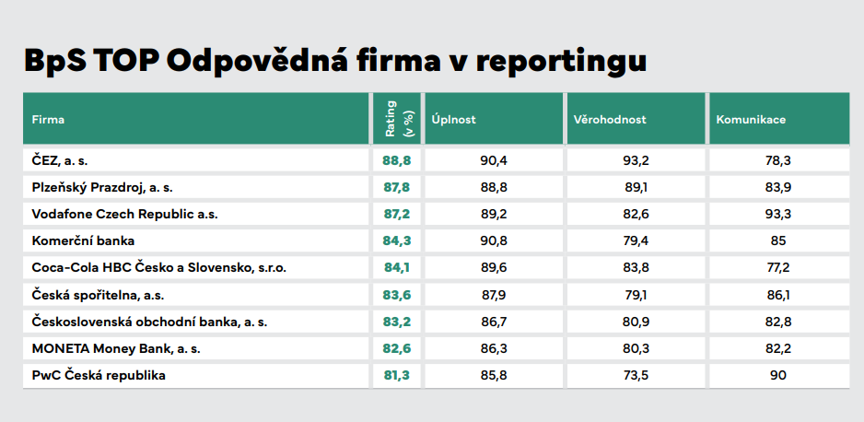
CSR reportování – příklady dobré praxe
TOP 2023 Odpovědná firma v reportingu
Zdroj: https://diverzita.cz/upload/files/TOP%20OF%2023%20vysledky.pdf

Slide 11
Reportování CSR
Formalizovaný standard (Pokyny GRI) versus neformalizovaný (bude stále méně zastoupen s rostoucí povinností)
Formy
  výroční zpráva
  specializovaný report
  integrovaný report - GRI Taxonomie
Distribuce reportu – off-line (pdf, doc) x on-line (eXtensible Business Reporting Languag) https://www.investopedia.com/terms/x/xbrl.asp
Ověření obsahu a zaměření reportu (např. nezávislým subjektem KPMG, PwC, …)
Možnosti tvorby reportu

Slide 12
Vývoj v přístupech CSR reportování
Vliv na reportování má velikost podniku. MSP jsou se svými stakeholdery v těsnějším kontaktu než velké společnosti, proto často nevyužívají těchto zpráv, ale prokazují své vzájemné vztahy a aktivity v konkrétně realizovaných činnostech.
Typ vlastnictví, také rozhoduje o míře využívaného reportování. Např. veřejně obchodovatelné a státní podniky reportují o CSR výrazně častěji a více než např. rodinné firmy.
Velký nárůst reportů je např. v odvětví, energetika, zpracování dřeva, výroba celulózy, papíru, odvětví těžby nerostných surovin, strojírenství a také např. v bankovním sektoru.
Objem zpráv a reportů stále narůstá a dle KPMG, reportuje o CSR 95 % z 250 největších podniků pohybujících se v globálním prostředí a 64 % největších podniků na národních úrovních.

Slide 13
Vývoj v přístupech CSR reportování
Např. ve Velké Británii publikuje reporty všech 100 největších podniků, ve Francii, kde je CSR reportování upraveno legislativně 94 % společností.
V Rumunsku, Ukrajině reportuje pouze 54 % ze 100 největších podniků.
Problémem je různorodá kvalita reportů, jejich vzájemná porovnatelnost (popisné bez kvantifikovatelných dat, územní rozdíly).
Z územního hlediska jsou za lídry v reportování považovány evropské podniky. Dle KMPG z nich publikuje 71 % CSR reporty.

Slide 14
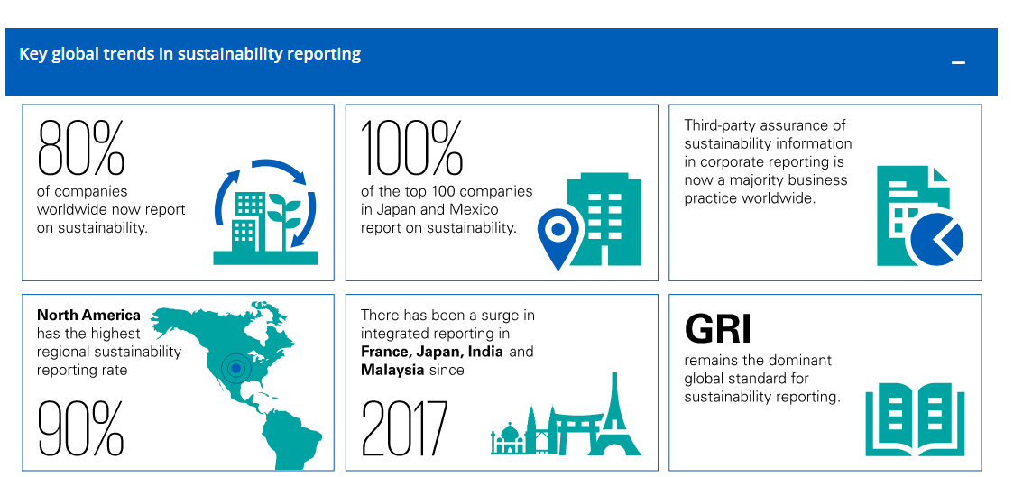
Vývoj v přístupech CSR reportování
Výzkum KPMG
https://home.kpmg/xx/en/home/insights/2020/11/the-time-has-come-survey-of-sustainability-reporting.html

Slide 15
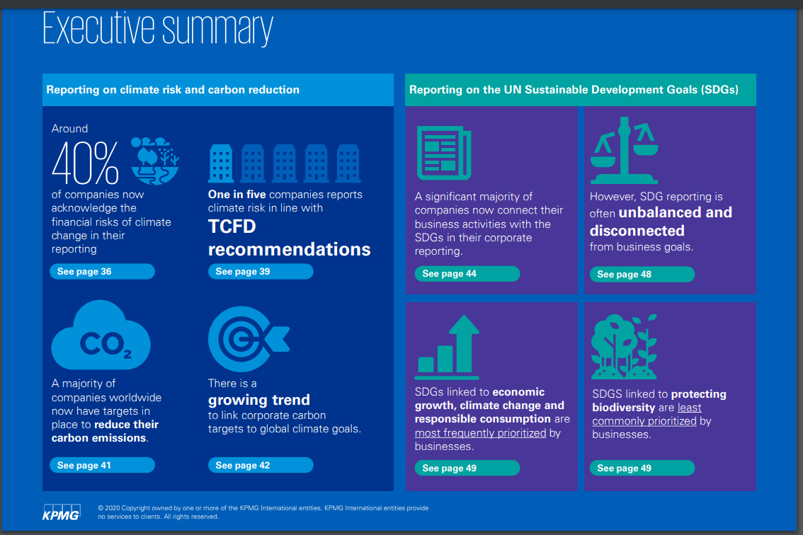
Vývoj v přístupech CSR reportování
Výzkum KPMG
https://home.kpmg/xx/en/home/insights/2020/11/the-time-has-come-survey-of-sustainability-reporting.html

Slide 16
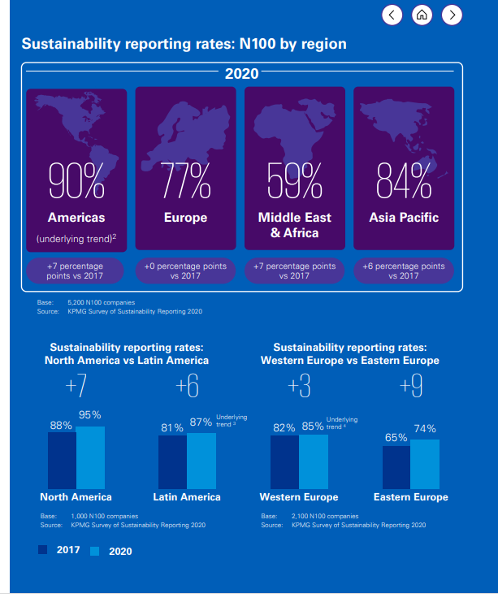
Vývoj v přístupech CSR reportování
Výzkum KPMG
https://home.kpmg/xx/en/home/insights/2020/11/the-time-has-come-survey-of-sustainability-reporting.html

Slide 17
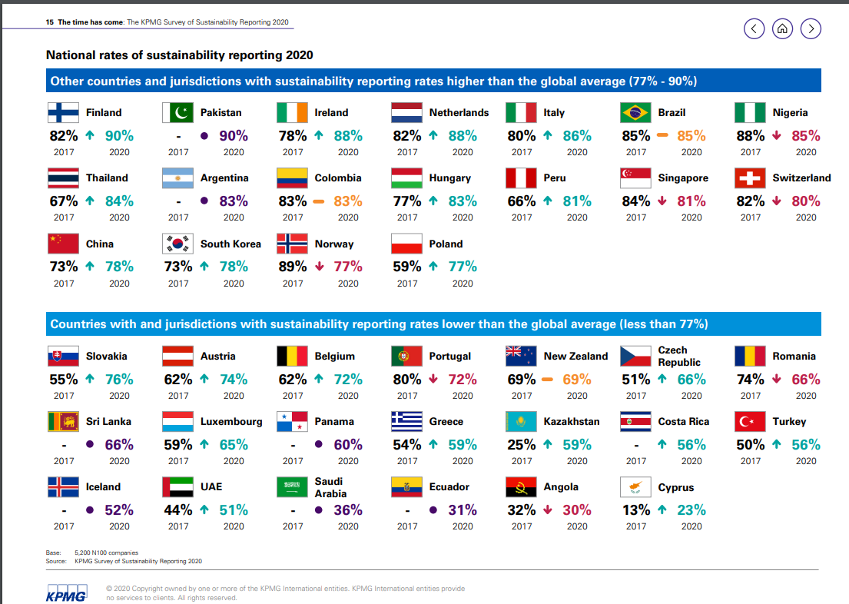
Vývoj v přístupech CSR reportování
Výzkum KPMG
https://home.kpmg/xx/en/home/insights/2020/11/the-time-has-come-survey-of-sustainability-reporting.html

Slide 18
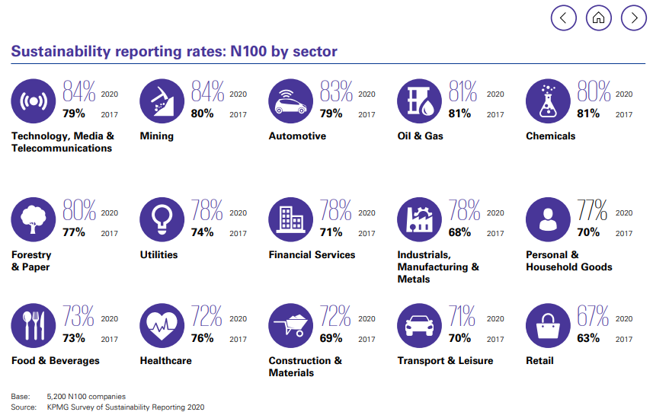
Vývoj v přístupech CSR reportování
Výzkum KPMG

Slide 19
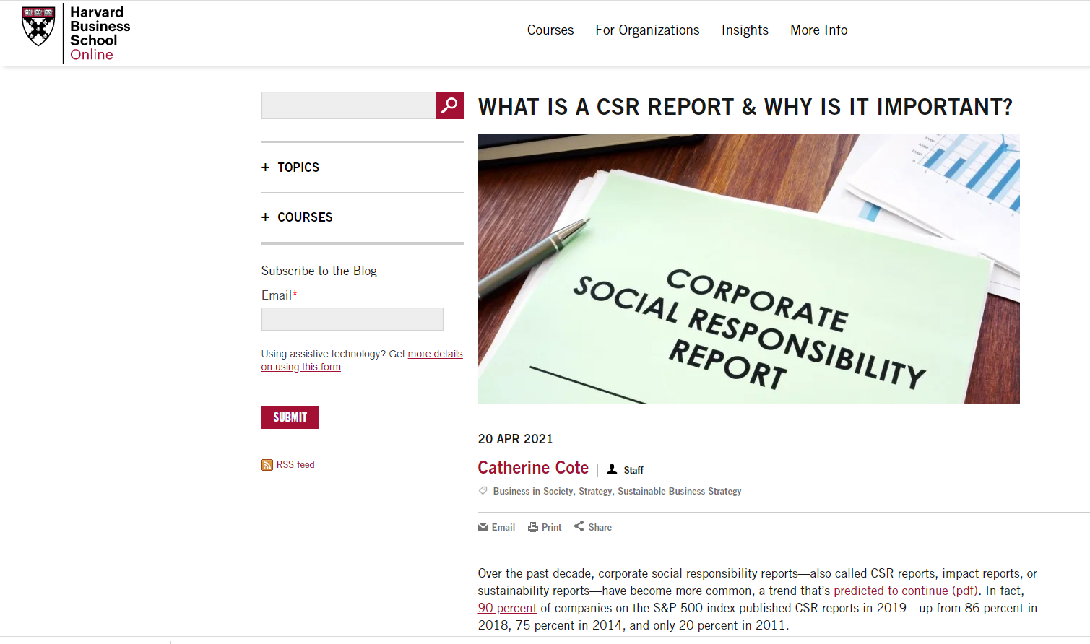
Vývoj v přístupech CSR reportování
HBS – Business Insight
https://online.hbs.edu/blog/post/what-is-a-csr-report?tempview=logoconvert

Slide 20
CSR reporty – standardy (certifikace)
Principy jsou vyvinuty anglickou organizací AccountAbility a její tři standardy poskytují organizaci rámec pro odpovědnější a udržitelné fungování.
Cílem je zvýšení transparentnosti a zveřejnění odpovědných aktivit realizovaných danou organizací.
Aplikace normy je vhodná pro rozšíření aplikovatelnosti o výkaznictví CSR v rámci komunikace organizace vůči všem zainteresovaným stranám.
http://www.accountability.org/
AA 1000 (AccountAbility/Assurance)
Norma vymezuje standardy v oblasti důvěryhodnosti a transparentnosti zpráv o CSR ve všech pilířích konceptu CSR.

Slide 21
CSR reporty – standardy (certifikace)
1. AA1000 AccountAbility Principles Standard 2008 (AA1000APS) tento standard o zásadách odpovědnosti je uplatňován na základě tří principů, jež se zabývají stakeholdery organizace a upevňováním jejich vztahů, dále materiálním vybavením a ovlivňováním výkonnosti ze strany zainteresovaných stran:
Princip inkluzivity - organizace se musí považovat za celek.
Princip významnosti - organizace musí určit významné zájmové skupiny.
Princip vnímavosti - organizace musí reagovat na problémy zainteresovaných stran, které mají vliv na její výkonnost.
AA 1000 (AccountAbility/Assurance)
Doporučení pro organizace vyplývající z jednotlivých standardů:

Slide 22
CSR reporty – standardy (certifikace)
2. AA1000 Assurance Standard 2008 (AA1000AS) - mezinárodně uznávaný, volně dostupný standard, který poskytuje požadavky pro provádění záruk udržitelnosti.
Jedná se o standard záruky, jež řeší požadavky a náležitosti zpráv o společenské odpovědnosti, zabývá se indikátory a doporučuje externí ověření těchto zpráv.
Organizace si také v rámci tohoto standardu může vyhodnotit míru dodržování principů standardů a ověřit si uplatňování základních manažerských přístupů, systémů a procesů.
AA 1000 (AccountAbility/Assurance)
Doporučení pro organizace vyplývající z jednotlivých standardů:

Slide 23
3. AA1000 Stakeholder Engagement Standard (AA1000SES) – standard, který je zaměřen na problematiku vztahů s jejími stakeholdery. Účelem normy je definovat standart pro kvalitní zapojení zainteresovaných stran, které je pro organizaci klíčové. Kvalitní zapojení stakeholderů funguje na těchto předpokladech :
Uznávání principů AA1000APS.
Definovat rozsah zapojení stakeholderů.
Určení procesu, na kterém se bude stakeholder podílet.
Zabezpečit a ujednat materiální vybavení organizace a stakeholdera.
Vytvářet prostor pro dialog se stakeholdery.
Zapojení stakeholderů do procesů organizace musí být nedílnou součástí organizačního řízení.
Transparentnost.
Určit postupy zapojení stakeholderů.
Včasnost.
Flexibilita a rychlost reakce.
CSR reporty – standardy (certifikace)
AA 1000 (AccountAbility/Assurance)
Ačkoli tento standard není v ČR velmi rozšířen, tak nabízí široké uplatnění v aplikace pro různé typy organizací v oblastech zvýšení transparentnosti zpráv CSR a vzájemných vazeb vůči všem zainteresovaným stranám.

Slide 24
Mezinárodní norma SA 8000 byla prvním auditovatelným souborem požadavků v oblasti společenské odpovědnosti.
Standard je založen mimo jiné na konvenci Mezinárodní organizace práce (ILO), světové deklaraci lidských práv a konvenci UN.
Společnost certifikovaná podle SA 8000 se dobrovolně hlásí k tomu, že uplatňuje nad rámec legislativy všechny principy dobré správy firmy, odmítá korupci a trvale se snaží budovat dobré vztahy se zákazníky, spotřebiteli, zaměstnanci a dodavateli.
Normu SA 8000 ještě doplňují dva dokumenty.
  The Application Package,
  The Guidance Document , který je detailněji zaměřen na jednotlivé oblasti ochrany lidských práv.
CSR reporty – standardy (certifikace)
SA 8000
(Social Accountability International)
Normu Social Accountability 8000 (SA8000®) spravuje organizace Social Accountability International (SAI) a dozoruje agentura Social Accountability Accreditation Services (SAAS).

Slide 25
Certifikace podle SA 8000 značí, že společnost věnuje patřičnou péči zdraví a bezpečnosti svých pracovníků, zajišťuje vhodné podmínky pro další rozvoj svých zaměstnanců a pro vyváženost jejich pracovního a osobního života.
Certifikovaná organizace ctí principy etického podnikání a deklaruje svůj závazek boje proti porušování lidských práv nebo dětské či nucené práci.
CSR reporty – standardy (certifikace)
SA 8000
(Social Accountability International)
Online CQS
http://www.cqs.cz/Nase-sluzby/SA80002008-Spolecenska-odpovednost.html
Certifikace TÜV SÜD
https://www.tuvsud.com/cs-cz/cinnosti/audity-a-certifikace-systemu/sa-8000-a-iso-26000-spolecenska-odpovednost

Slide 26
CSR reporty – standardy (certifikace)
zvýšení důvěryhodnosti,
zlepšení image,
zvýšení loajality zaměstnanců,
snížení rizika bojkotů a stávek,
odlišení se o konkurence,
zlepšení komunikačních kanálů a lepší informovanost zaměstnanců podnikových záležitostí,
zlepšení vztahů s případnými investory,
zlepšení vztahů se státní správou spojených s větší důvěrou obchodních partnerů a zákazníků.
Certifikace podle SA 8000 může pro společnost představovat velkou konkurenční výhodu, a to nejen u zakázek financovaných z veřejných zdrojů nebo nadačních fondů.
Mezi hlavní přínosy certifikace podle SA 8000 lze zařadit zejména:

Slide 27
CSR reporty – standardy (certifikace)
dětská práce, nucená práce, zdraví a bezpečnost při práci, svoboda sdružování a právo na kolektivní vyjednávání (existence odborů ve firmě není podmínkou), diskriminace, disciplinární opatření, pracovní doba a odměňování;
další část normy je pak věnována systému řízení, který do značné míry kopíruje management kvality podle ISO 9001:2015 a je v souladu se systémy řízení bezpečnosti práce a péče o životní prostředí.
Norma SA 8000 zahrnuje následující témata: zejména:

Slide 28
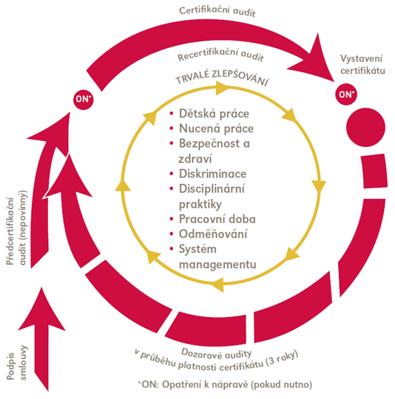
CSR reporty – standardy (certifikace)
Postup při certifikaci SA8000
Zdroj: Bureau Veritas Certification Czech Republic
Dostupné z www.bureauveritas.cz/wwIApxHr/BV_SA8000.pdf

Slide 29
CSR reporty – standardy (certifikace)
GRI doporučuje podat základní informace o podniku, zasadit koncept CSR do strategického kontextu, popsat zapojení stakeholderů, uvést postup tvorby zprávy a zejména zveřejnit firemní výkon pomocí indikátorů ve všech oblastech CSR.
Standardy GRI https://www.globalreporting.org/how-to-use-the-gri-standards/gri-standards-english-language/
GRI online
https://www.globalreporting.org/Pages/default.aspx
GRI (Global Reporting Initiative)
Mezinárodní iniciativa (GRI) vytvořila pravidla a návody, které firmám pomáhají vytvořit zprávu společenské odpovědnosti firem neboli udržitelného rozvoje.
Směrnice poskytuje rámec obsahu informací, které by měla firma ve zprávě uvádět.

Slide 30
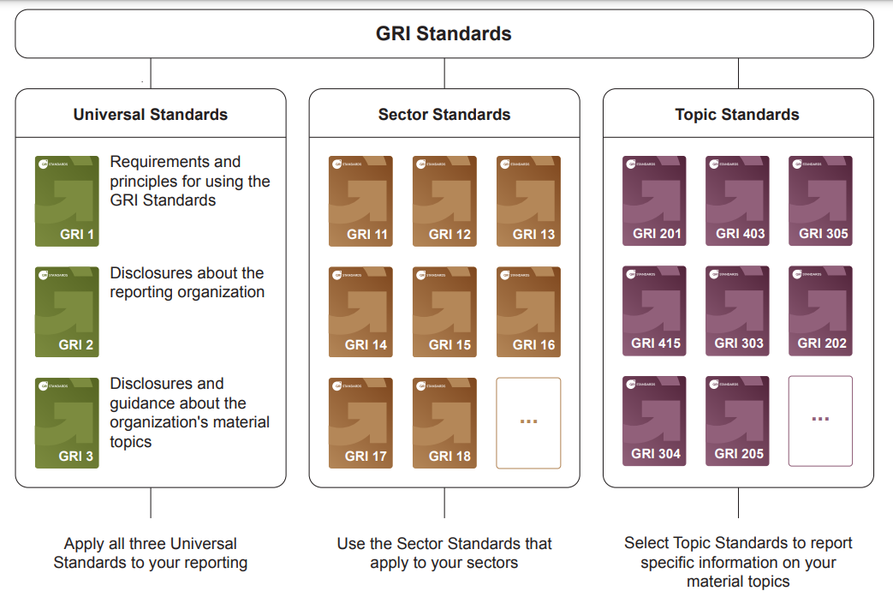
CSR reporty – standardy (certifikace)
GRI (Global Reporting Initiative)
Zdroj: https://www.globalreporting.org/media/wtaf14tw/a-short-introduction-to-the-gri-standards.pdf

Slide 31
Podle množství a povahy uveřejněných indikátorů dostane firma “známku” neboli je zařazena do jedné ze tří hlavních aplikačních úrovní: A, B či C. Je-li zpráva externě ověřena, firma dostává A+, B+ či C+.
Je však potřeba zdůraznit, že aplikační úroveň vyjadřuje rozsah reportu a ne kvalitu firemního výkonu.
Pro aplikovatelnost GRI byly stanoveny „Pokyny pro Sustainability Reporting“, které vymezují základní terminologický aparát a stanovují obsah, kvalitu a tematického rámce zprávy včetně publikovaných údajů v oblasti ukazatelů, profilu údajů a jsou zde uvedeny běžně zveřejňovaných informací, které mohou být buď ve formě ukazatelů výkonu, nebo jiných údajů o deportující organizaci.
CSR reporty – standardy (certifikace)
GRI (Global Reporting Initiative)
Hlavní přínosem směrnic je seznam kvantitativních i kvalitativních indikátorů výkonnosti, pomocí kterých popíše firma svůj společensky odpovědný výkon.
Každá firma si může zvolit indikátory, které jsou pro ni významné a relevantní a které použije při sestavení zprávy.

Slide 32
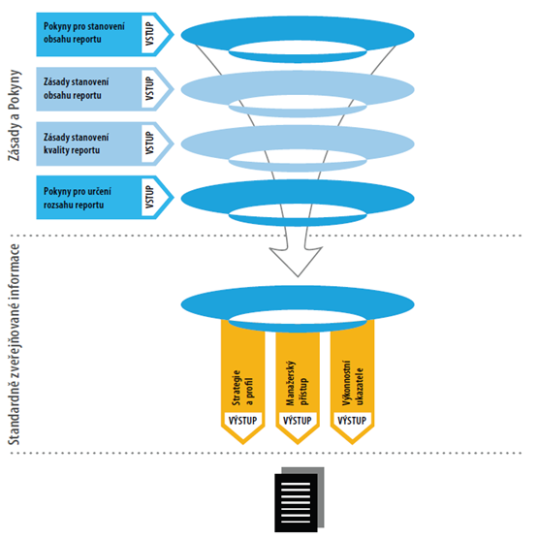
Přehled směrnic GRI
CSR reporty – standardy (certifikace)
GRI (Global Reporting Initiative)
Jedním ze způsobu ohlášení je poskytnutí elektronické nebo tištěné verze zprávy orgánu GRI, dalšími způsoby jsou registrace zprávy on-line v databázi GRI, případně se tak stane při kontrole aplikační úrovně reportů generace G3 ze strany GRI.

Slide 33
CSR reporty – standardy (certifikace)
Zprávu je možné použít například k následujícím účelům:
K benchmarkingovému porovnání a zhodnocení vlivů na udržitelný rozvoj v důsledku činností reportující organizace s přihlédnutím k zákonům k normám, kodexům, standardům výkonu a k dobrovolným iniciativám.
K předvedení, jak organizace ovlivňuje a je ovlivňována očekáváními o vývoji představ udržitelném rozvoji.
K porovnání výkonů uvnitř prezentované organizace a mezi různými organizacemi v průběhu času.
GRI (Global Reporting Initiative)
Zpráva o udržitelném rozvoji vypracovaná podle Reportingového rámce GRI obsahuje výstupy a výsledky činností reportující organizace, k nimž došlo v průběhu sledovaného období v souvislosti se závazky, strategií a manažerskými přístupy této organizace.

Slide 34
CSR reporty – standardy (certifikace)
Ekonomické indikátory se týkají přímého a nepřímého firemního vlivu na ekonomické zdroje jednotlivých stakeholderů a na ekonomický systém v lokální, národní či globální úrovni. Zahrnují mzdy a nefinanční benefity poskytované zaměstnancům; peníze přijaté od zákazníků a zaplacené dodavatelům; odvedené daně a přijaté dotace.
Environmentální indikátory sledují dopady produktů a služeb na životní prostředí; spotřebu energie, materiálu a vody; množství skleníkového plynu a jiných emisí; odpadový a recyklační systém; dopad na biodiverzitu; využívání nebezpečných látek a další jevy.
Sociální indikátory souvisí s firemním vlivem na okolní společnost a jsou rozděleny do tří kategorií: pracovní podmínky (diverzita, zdraví a bezpečnost práce), lidská práva (dětská a nucená práce) a širší sociální témata ovlivňující zákazníky, komunitu a jiné stakeholdery (korupce, podpora komunity).
Principy zprávy GRI
Směrnice G3 definuje deset základních principů a 79 indikátorů, které napomáhají firmě učinit rozhodnutí ohledně definování obsahu a rozsahu zprávy

Slide 35
CSR reporty – standardy (certifikace)
Závazek vrcholového managementu a firemní profil:
slovo ředitele - vedení podniku popíše a zhodnotí klíčové části a zjištění zprávy,
definice CSR - zveřejnění vlastního nebo převzatého pojetí konceptu CSR,
firemní souvislosti - odpovědné podnikání je dáno do souvislostí s firemními hodnotami, principy a pravidly chování. Firma tak dává najevo, že to, v co věří, umí převést do praxe,
souhrn zprávy - spojení ekonomického, environmentálního a sociálního dopadu do celkového vlivu na společnost,
cíle - na další rok - informace o tom, čeho chce firma dosáhnout a jaké CSR aktivity k tomu využije.
Doporučená struktura CSR reportu
V CSR reportu by neměl chybět žádný z následujících tematických bloků:
firemní souvislosti,
řízení společenské odpovědnosti,
výkonnost podniku a postup tvorby reportu.

Slide 36
CSR reporty – standardy (certifikace)
Jádrem zprávy je popis firemního výkonu v oblasti CSR.
Firma podává kvantitativní a kvalitativní informace o dopadu procesů, produktů a služeb na společnost v oblasti trhu, pracovního prostředí, místní komunity a životního v prostředí.
Naměřené výkony dávají smysl až po uvedení do kontextu pomocí tzv. benchmarkingu.
Jako referenční bod můžou posloužit data podniků ze stejného oboru, současné trendy nebo cíle podniku stanovené pro nadcházející období.
Řízení společenské odpovědnosti a úspěšné dosažení cílů v oblasti odpovědného podnikání závisí na:
zvolené strategii (CSR jako součást obchodní strategie, CSR priority a přínosy),
efektivitě firemního řízení (personální zabezpečení CSR, organizační struktury, řízení CSR)
a míře zapojení stakeholderů (klíčoví stakeholdeři a mezisektorová spolupráce).

Slide 37
CSR reporty – standardy (certifikace)
Rozsah zprávy. Uvedení časového období a výčet obchodních jednotek, které byly zahrnuty do reportu.
Metodologie. Popis standardů či metodik, které byly při tvorbě zprávy použity.
Ověření. Stále více podniků zahrnuje do CSR zprávy i ověření od třetí nezávislé strany.
Seznam indikátorů. Rejstřík zveřejněných indikátorů a zdůvodnění jejich volby.
Zpětná vazba. Popis mechanismu zpětné vazby, aby mohli čtenáři sdělit firmě svůj názor na zprávu či samotný CSR výkon.
Další informace. Uvedení zdroje dalších informací o činnostech podniku (webové stránky, výroční zpráva atd.).
Postup tvorby reportu
(hlavní obecné informace):

Slide 38
CSR reporty – standardy (certifikace)
V doplňujících materiálech v IS jsou dostupné vybrané reporty.
Ukázky reportů a zpráv
o udržitelném (odpovědném podnikání)
Jaké jsou společné atributy jednotlivých zpráv?
Čím se liší?

Slide 39
Reportingový rámec GRI lze tedy chápat jako významný nástroj hodnocení výkonnosti CSR aktivit v podobě pravidelných reportů a obsahového zaměření aktivit společenské odpovědnosti.
Transparentnost v oblasti udržitelnosti a aktivit organizací je velmi významná pro širokou škálu stakeholderů, proto pokud organizace vypracovává v pravidelných intervalech zprávy GRI, zvyšuje tím své renomé a transparentnost jednotlivých aktivit v rámci neustálého zlepšování reportingového rámce a buduje věrohodnost a také uznání z řad zainteresovaných skupin.
V případě zájmu organizace o provádění GRI reportu lze využít „vzor“ pro zprávu podle GRI úrovně C lze nalézt na webu organizace Business Leaders Forum.
Závěr
V ČR převažují zprávy, které svévolně vznikají bez ověření (nezávislým) subjektem.
Většina společností si sama určuje strukturu a obsahové složení zprávy.
V minimální míře je využíván např. standard GRI , který je využíván nadnárodními korporacemi.
Globální databáze reportů:
http://www.corporateregister.com/

Slide 40
Dotazy a diskuse ☺
………….
………….
………….

Slide 41
Děkuji za pozornost
a přeji Vám úspěšný den ☺
Ing. Pavel Adámek, Ph.D.
adamek@opf.slu.cz

